Slide 1

気候変動で何が起きる？
私たちができることを考えよう！
きこうへんどう
わたし
き こうへんどうてきおう
栃木県気候変動適応センター
Notes:
今日は「気候変動で何が起きる？私たちができることを考えよう！」というテーマで、今とても重要だと言われている気候変動ということについて、みんなと一緒に考えていきます。
（クリック）

Slide 2
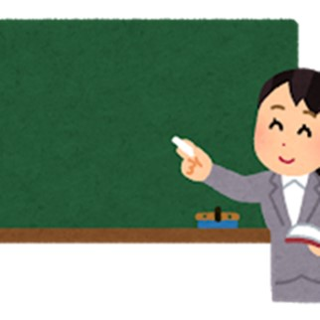
今日の授業で学ぶこと
身近な気候の変化
くらしの変化と地球温暖化
地球温暖化をとめよう！
気候変動に“適応”しよう！
Notes:
今日の授業は、この４つの順番で、みんなで意見を出し合ったり、クイズをしたりしながら進めていきます。
（クリック）

Slide 3
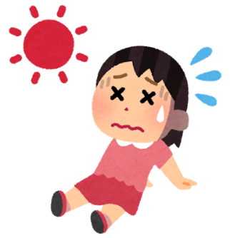

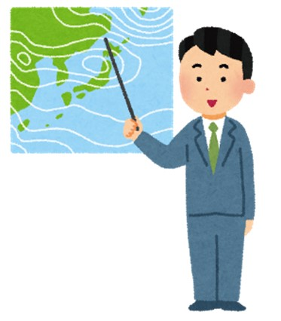
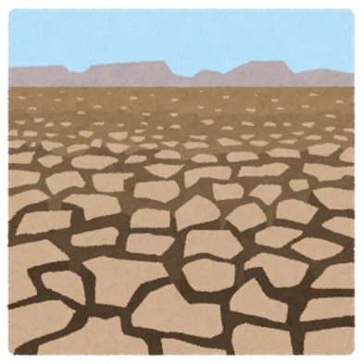

今日のキーワード
きこうへんどう
気候変動
Notes:
「気候変動」が今日のキーワードです。（クリック）
「気候」とは、長い期間で見た気温や雨の量などの状態のことを言います。
（クリック）
毎日の「晴れ」「雨」といった「天気」とは違う意味で使う言葉です。
（クリック）

Slide 4
今日の授業で学ぶこと
身近な気候の変化
くらしの変化と地球温暖化
地球温暖化をとめよう！
気候変動に“適応”しよう！
Notes:
では、はじめに、気候が昔とくらべてどう変わってきたか、見ていきましょう。
（クリック）

Slide 5
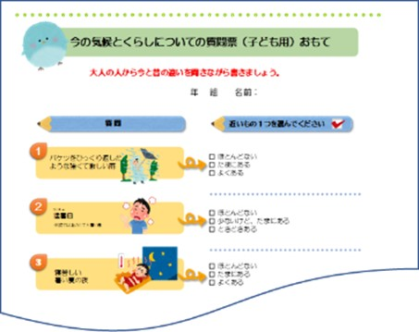
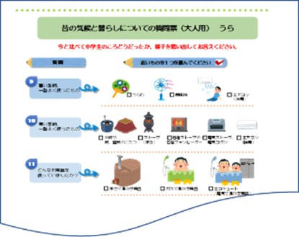
事前アンケートの結果をまとめてみよう。
①みんなが答えた質問票
②大人の方に答えてもらった質問票
の２つを用意してください。
Notes:
まずは、事前に記入してもらったアンケート結果をまとめましょう。
机の上に、みんなが答えてくれた質問票１枚と、大人の方に答えてもらった質問票を出してください。
（クリック）

Slide 6
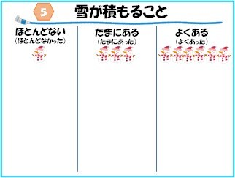
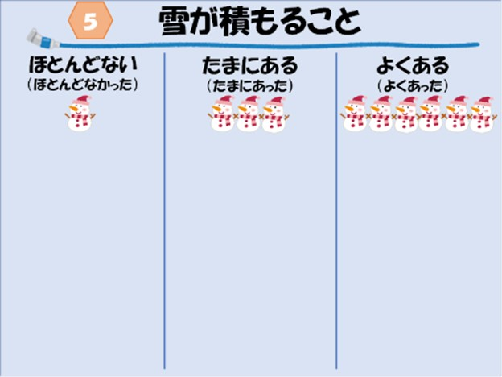






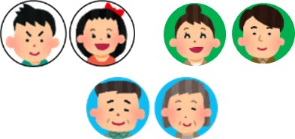
  アンケートの答えを見て顔のマグネットを
  模造紙にはろう！
  昔と今ではなにがどう変わってきたかな？
も ぞう し
【結果まとめボード 例】
完成！
【顔のマグネット】
Notes:
準備はできましたか？
では、みんなでアンケートの答えをまとめていきましょう！
今日は１問だけみんなに答えてもらって、残りはあとで結果を発表します。
今日は、○番（事前課題の質問番号）の、○○○（質問タイトル）を左の列の子たちから順番に前に出てきてもらって自分の答えと大人の答えのマグネットを貼ってもらいます。
では、マグネットを貼る質問について、まずは自分の答えと大人の答えを確認しましょう。
（少し間を空ける）
袋の中の白いマグネットはみんなの答えを貼るマグネット、緑色はおかあさんおとうさん、青色はおじいちゃんおばあちゃんです。答えてくれた人に合うマグネットを使ってくださいね。
では、左の列の人から前に出てきてください！
（列ごとに作業、貼り終わり、着席を確認後、次の列を呼ぶ）
=====作業中=====
貼り終わった人は、模造紙を見てください。何か気づいたことはありますか。後で発表してもらうので周りの子と話し合ってみてください。
=====作業終わり=====
マグネットは貼り終わりましたか？
それでは気づいたことを発表してくれる人！
（発表してくれた児童に対して何かしらのリアクションorコメントとみんなで拍手）
～２～３名に発表してもらう～
（クリック）

Slide 7
Excel上で作成されたグラフを貼る
Notes:
今回は１問（模造紙のワークができた質問数）しかできませんでしたが、他の質問もとめたので、みんなで見てみましょう！
（時間にゆとり有りの場合）
この結果を見て、何か気がついたことはありますか？
（２～３人、ここで時間調整。）
（時間にゆとり無しの場合、こちらで結果を話す。）
○○（取り上げる質問のタイトル 例：強くてはげしい雨）は、おじいちゃんおばあちゃんの世代は△△（最も多い回答）が多いですが、みんなの世代では××（最も多い回答）が多いですね。
（以下PPTに貼った結果の内容を説明する）
（クリック）

Slide 8


昔と今では気候が
変わってきているのかな？
どう変わってきたんだろう？
クイズにちょうせんして
みんなで考えていこう！
Notes:
どうやら、アンケートの結果を見たら、昔と今では気候が変わってきているようですね。
では、どのように変わってきたのか、ここからはクイズに挑戦しながら考えていきましょう！
（クリック）

Slide 9
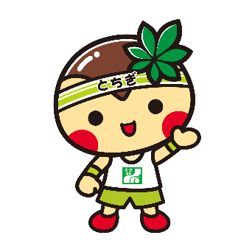
ここでクイズです！
第１問
100年前に比べて気温はどう変わってきたかな？
100年前に比べて
気温はどう変わってきたかな？
上がってきた
変わら
ない
下がってきた
A
Ｂ
C
Notes:
では、第一問。A,B,Cの3択問題です。
100年前に比べて気温はどう変わってきたかな？
A上がってきた、B変わらない、C下がってきた。答えを考えてみてください。
（5秒くらい）
それでは、Aだと思う人、Bだと思う人、Cだと思う人。
（クリック）

Slide 10
答えはこちら！
答え Ａ
栃木県の気温は、100年前と比べて
2℃くらい上がってきているよ。
上がってきた
変わら
ない
下がってきた
はずれ
あたり
はずれ
A
B
C
Notes:
（「A」「B」「C」をクリック）
正解は……「A」です！（拍手）
（「A」をクリックすると自動的に解説がでてくる）
正解はAで、栃木県の気温は、100年前と比べて2℃くらい上がってきています。
では、それが本当なのか、データを見てみましょう。
（クリック）

Slide 11


年平均気温がどんどん上がっている！？
宇都宮の年平均気温を見てみると
100年前と比べて2℃くらい上がってきているよ。
うつのみや
出典：気象庁データ及び東京管区気象台（2019）から日本気象協会が作成
Notes:
これは、宇都宮市の気温のグラフです。この点は毎年の平均気温で、左からだんだん最近になっています。
おじいちゃんおばあちゃんが小学生の頃はこのあたり（ポインターで1950～1976年の温度をさしながら）でしたが、今はここまで（2020年の温度をさしながら）上がっていますね。
（クリック）

Slide 12

夏が１ヶ月長くなっている！？
真夏日（1日の最高気温が30℃以上の日）を見てみると80年前と比べて30日くらい増えていたよ！
昔よりも夏が1ヶ月くらい長くなったということだね。
出典：気象庁データ及び東京管区気象台（2019）から日本気象協会が作成
Notes:
では次に、1日の最高気温が30℃以上の日、真夏日について見てみましょう。
棒の高さは１年間の真夏日の数をあらわしていて、高いほど暑い日が多いということです。右にいくほど最近です。
おじいちゃんおばあちゃんが生まれたころの80年前と比べると、夏が1か月くらい長くなっていることがわかりますね。
（クリック）

Slide 13
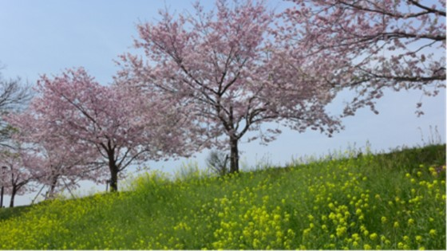
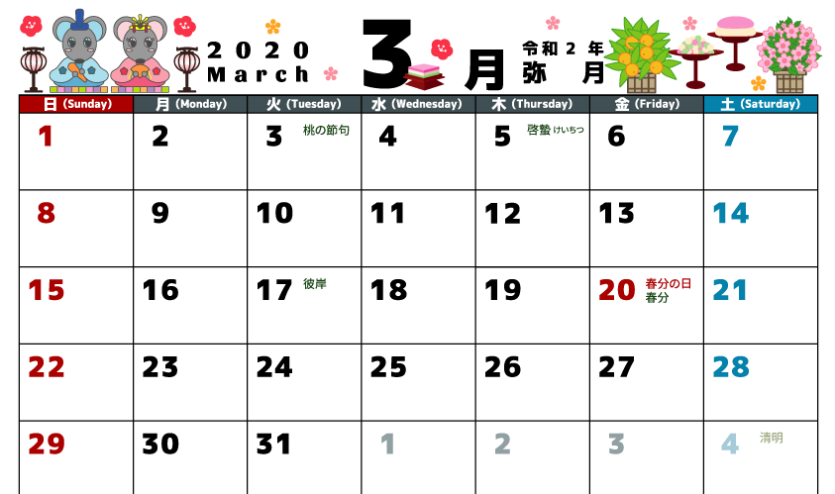
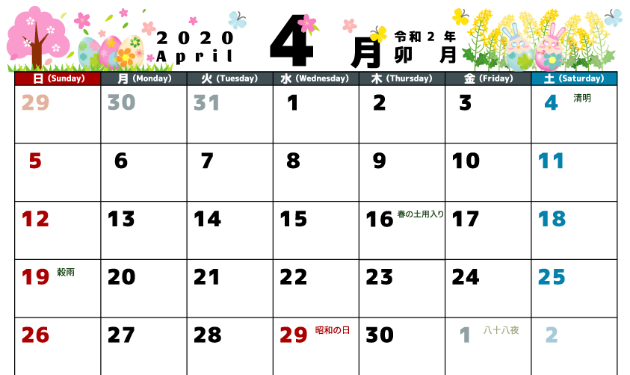
えいきょう
気温が上がるとさくらの開花にも影響が？
さくらの開花は、
だんだん早くなってきている！
今では卒業式の時期にさくらが開花している！
宇都宮のさくら（ソメイヨシノ）の開花日
50年前
2021年
2019年
2020年
Notes:
次は自然の変化について、みていきましょう。
さくらの花が開く日について比べてみます。
これは、３月と４月のカレンダーです。
宇都宮市では、50年前は４月６日頃に桜が咲いていました。
最近では３月頃に咲いていますね。50年間で、桜はこんなに早く咲くようになりました。
今年の１学期の始業式の時のさくらの様子を思い出してみましょう。
（3秒程度空ける）
今年も３月20日頃に咲いているので、卒業式の頃に桜が咲いていたのではないかなと思います。
もしかしたら将来、ひまわりに囲まれて入学式…なんてこともあるかもしれないですね！
（クリック）

Slide 14

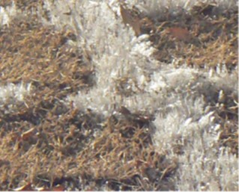
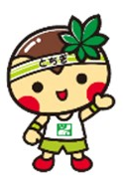
冬があたたかくなっている？
しも柱とは？
気温が0℃より低い、冬の寒い朝にみられる、
地面からのびる高さ5cmぐらいの細い氷の柱のこと。
ふむと、ザクッザクッと音を立てて、くだけるよ。
冬日（最低気温が０℃より寒い日）が
40年前と比べて 2８日くらいへっている！
このままだと将来、
しも柱は見られなくなるかもしれないね。
しも柱
トレンド（＝-44.5日/80年）
出典：気象庁データ及び東京管区気象台（2019）から日本気象協会が作成
Notes:
次は、冬の日のお話をします。
まず、霜柱をこの辺で見たことあるよっていう人はいますか？（挙手）
ありがとう！
霜柱は、寒い朝に地面から伸びる氷の柱のことです。
土の中の水が凍るということは、気温が０℃よりも低いということです。
最低気温が０℃より低い日を、「冬日」といいます。
このグラフの棒の長さは、その年の「冬日」の数で、霜柱ができやすい日の数をあらわしています。
冬日になる日が減ってきているので、このグラフから冬が暖かくなっていることがわかります。
ここまで、気温や、桜の咲く時期について見てきましたが、昔と今では気候が変わってきたことが分かりましたね。
では、これからの未来は、どう変わっていくのでしょうか。
（クリック）

Slide 15
第２問！
では、栃木県の気温は100年後、
今のどこと同じくらいになるかな？
茨城県
宮崎県
ハワイ
A
B
C
Notes:
では、今度は未来についてのクイズです！
栃木県の気温は100年後、今の「どの場所の気温」と同じくらいになるでしょうか。
（クリック）

Slide 16
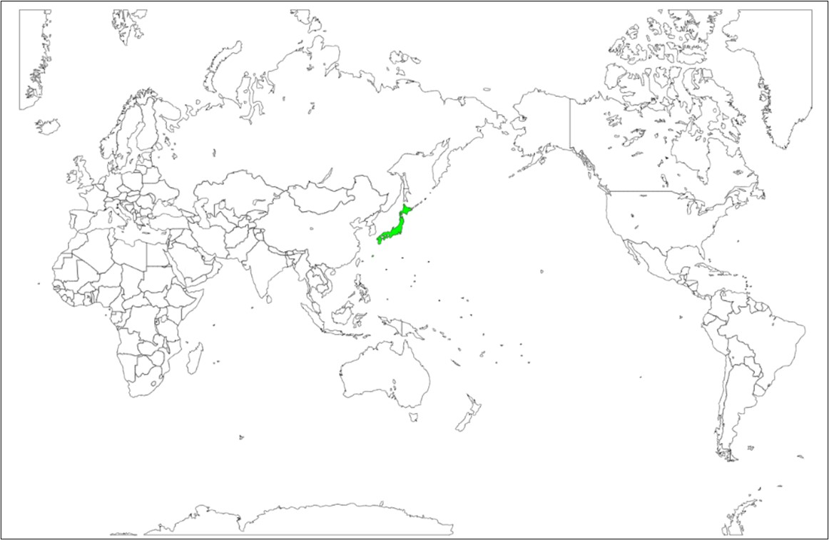
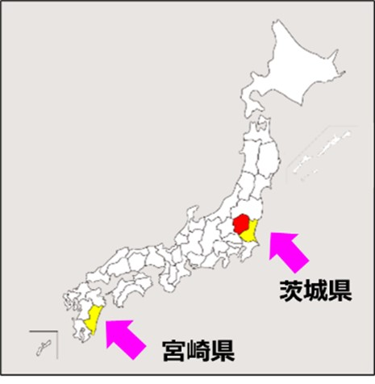
日本
ハワイ
Notes:
３つの答えの場所を地図で見るとはこんな感じです。
（5秒くらい空ける）
では、「ここだ！」と思う場所に手を挙げてください。
Aの茨城県だと思う人、Bの宮崎県だと思う人、Cのハワイだと思う人。
（クリック）

Slide 17
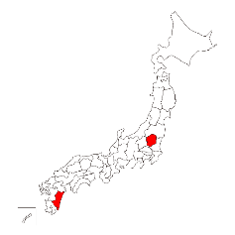
答えはこちら！
答え Ｂ
100年後、栃木県の気温は約４℃上がって、
今の宮崎県と同じくらいになる
と言われているよ。
茨城県
宮崎県
ハワイ
あたり
はずれ
はずれ
A
B
C
ここと同じ
気温に！
Notes:
（「A」「B」「C」をクリック）
正解は……「B」です！（拍手）
（「B」をクリックすると自動的に解説がでてくる）
100年後、栃木県の気温は約4℃上がって、今の宮崎県と同じくらいになると言われています。
宮崎は、日本の中でも暖かい場所で「南国宮崎」と言われる県です。100年後の栃木県は、今「南国」と言われているような場所と同じくらい気温が高くなるということです。
（クリック）

Slide 18

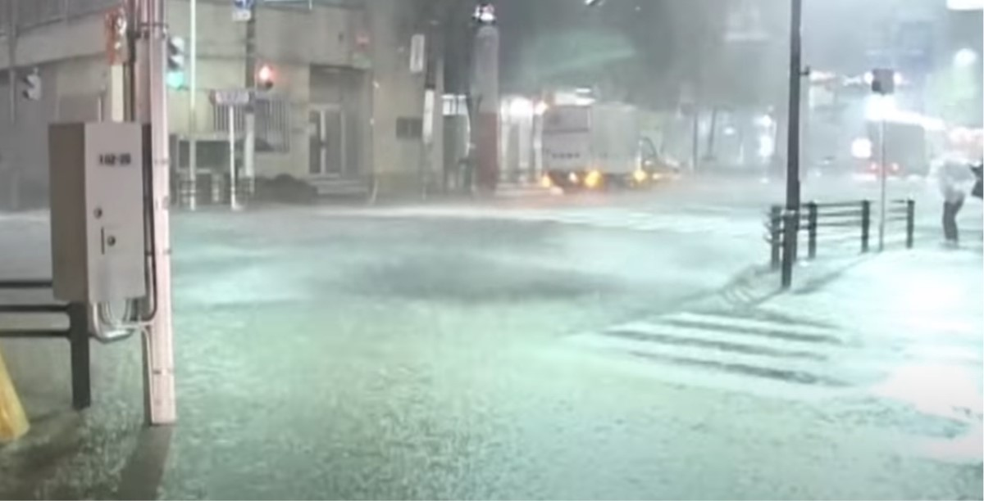

雨のふり方はどうだろう？
バケツをひっくり返したような
はげしい雨まる～
出典：フィクションドキュメンタリー「荒川氾濫」（国土交通省）
Notes:
ここまでは、気温について見てきました。
次に、雨について考えます。
雨の降り方はどう変わってきて、未来はどうなるのでしょうか？
この写真は、強い雨の様子です。
バケツをひっくり返したような大雨で、道路が川のようになっていますね。
（クリック）

Slide 19
第３問！
これからの未来、バケツをひっくり
返すような強い雨は多くなるかな？
多くなる
変わら
ない
少なく
なる
A
Ｂ
C
Notes:
ではここで、未来の雨についてのクイズです！
これからの未来、さっきの写真のような強い雨は多くなるでしょうか。
（5秒くらい空ける）
Aだと思う人、Bだと思う人、Cだと思う人。
（クリック）

Slide 20
答えはこちら！
答え Ａ
これからの未来は、大雨が増える一方、
雨が降らない日も増えると予測されているよ。
多くなる
変わら
ない
少なく
なる
はずれ
あたり
はずれ
A
B
C
Notes:
（「A」「B」「C」をクリック）
正解は……「A」です！（拍手）
（「A」をクリックすると自動的に解説がでてくる）
これからの未来、強い雨は増えると予測されています。
ただし、雨が降らない日も増えるといわれています。
つまり、雨の回数は減るけれど、１回に降る雨の量が増えるということですね。
（クリック）

Slide 21


雨のふり方が変わってきた！？
1時間に30㎜以上の雨がふる回数が増えてきているね。
バケツをひっくり返したような雨。
道路が川のようになっちゃうよ！
出典：気象庁データ及び東京管区気象台（2019）から日本気象協会が作成
Notes:
このグラフは、さっきの写真のような強い雨が、１年間に降った回数を表しています。右ほど最近です。
（グラフを指し示しながら）昔は、強い雨が降らない年もありましたが、最近では、毎年のように強い雨が降っています。
そして、「これから強い雨がどんどん増えていく」といわれています。
このように気温だけでなく、雨の降り方も、昔と今では変わってきています。
暑い日が増えたり、冬の寒い日が減ったり、雨の降り方が変わったり、気候が変わってきたことを「気候変動」と言います。
では、「気候変動」は、私たちの生活に、どんなふうに影響するのでしょうか。栃木県で実際に起きていることを見ていきましょう。
（クリック）

Slide 22

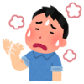
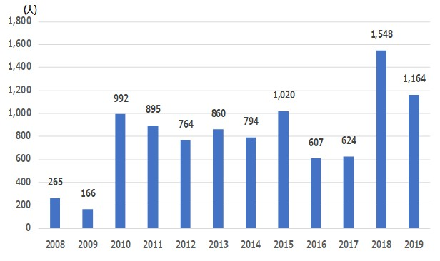
えいきょう
気候の変化が栃木県にあたえている影響
ねっちゅうしょう
気温が高くなると・・・熱中症になる人が増える！
栃木県で熱中症で救急車で運ばれた人数（5～9月）
出典：国立環境研究所 環境展望台ウェブサイト
Notes:
まずは気温の変化による影響です。
2018年、３年前の夏を覚えていますか？
この年は、とっても暑い年でした。
（クリック）栃木県で1500人以上もの人が熱中症になって救急車で運ばれました。
日本全国で見ても、熱中症で倒れてしまう人が、とても増えています。
さっき、100年前と比べると気温が２℃上がったとお話ししました。「２℃くらい大したことない」と思った人もいたかもしれませんが、こうしてみるとみんなの生活にも影響が出ていることがわかりすね。（クリック）

Slide 23
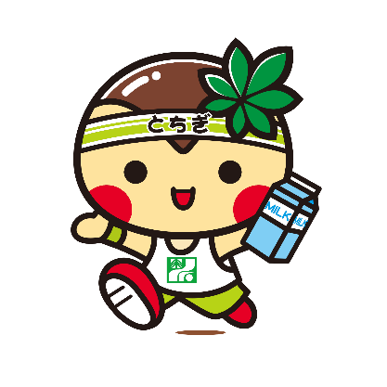
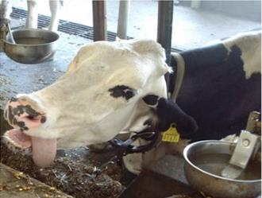

えいきょう
気候の変化が栃木県にあたえている影響
のうさくもつ
えいきょう
気温が高くなると・・・農作物などにも影響が！
×
○
（出典：農林水産省、2018）
暑さでばてた乳牛
→暑さで死んでしまったり、おいしい牛乳が出せなくなったり･･･
ちゃくしょくふりょう
ブドウにおける着色不良
→暑さでブドウがきれいに色づかないことも･･･
Notes:
とても暑かった2018年には、人間だけではなく、牛、鶏にも、たくさんの被害がでました。
牛も鶏も人間と同じ生き物ですから、左の写真のように夏バテしてしまいます。
人間も暑すぎると元気がなくなるように、牛も元気がなくなって、美味しい牛乳を出すことができなくなっちゃいます。
また、くだものなどにも暑さによる被害がでています。
暑さによって、くだものがきれいに色付かなくなくて売れなくなったり、収穫できる量が減ったりしてしまいます。
身近な、様々なところで、すでに気候変動の影響が出ているんです。
（クリック）

Slide 24
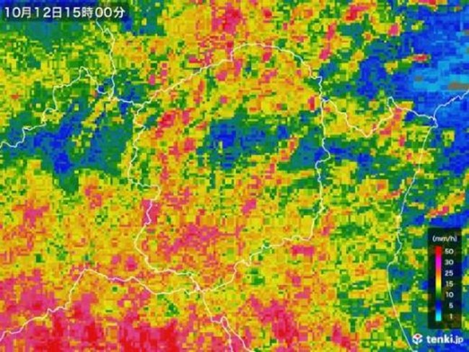
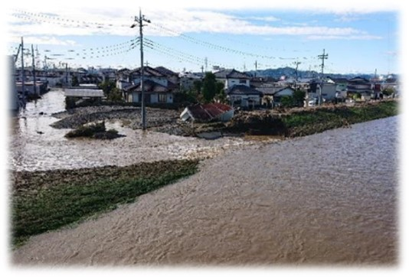
えいきょう
気候の変化が栃木県にあたえている影響
雨がたくさんふると・・・川のはんらん、洪水など
ていぼうけっかい
令和元年東日本台風による秋山川の堤防決壊
（佐野市、2019 年10 月）
出典：日本気象協会 tenki.jpより
2019年の台風19号の大雨
ピンク：1時間に30mm以上の雨
赤：1時間に50mm以上の雨
Notes:
左の写真は、2019年の10月に来た台風の時の雨雲レーダーです。
ピンク色の部分が、さっきの写真のようなバケツをひっくり返したような雨が降った場所で、赤色の部分がそれよりすごい、滝のような雨が降った場所です。
栃木県の周りの県でも、たくさん雨が降りました。
栃木県では台風が降らせた雨で川がはんらんして、右の写真のように大きな災害になりました。
（クリック）

Slide 25
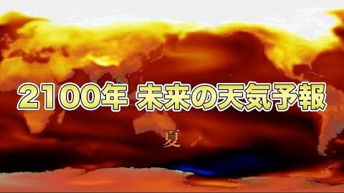
動画
では未来の気候はどうなるんだろう。ここで動画を見てみよう！
Notes:
では、未来の気候はどうなるのか、動画で2100年の天気予報を見てましょう！
５分ちょっとの動画です。
（クリック）
=====動画=====
今の天気予報と何が違っていましたか。
（少し時間をおく）
最高気温が35℃を超える「猛暑」よりもすさまじい「激暑」って言っていたことに気づきましたか。
台風は中心気圧が小さいほど強いですが、台風の気圧が870hPaって言っていました、ね。栃木県で大きな被害が出た2019年10月の台風は915hPaだったので、それよりも強い「台風」が来るということですね。
それと、風速90m/sって言ってましたね、風速90m/sは時速にすると300km位です。新幹線くらいの速さで風がぶつかってくるということですね。どれくらいすごいかというと、家の屋根が飛ばされたり、車も宙に浮いて飛ばされたりしてしまうくらいです。
このままでは、2100年には、こんな恐ろしい天気予報が普通に流れるようになってしまうかもしれないです。
（クリック）

Slide 26
-休み時間-
Notes:
次は、なぜこのように気候が変わってきたのか、どうしたらいいのかのお話をしますが、ここでいったん休憩をとります。
（休憩）
（クリック）

Slide 27
今日の授業で学ぶこと
身近な気候の変化
くらしの変化と地球温暖化
地球温暖化をとめよう！
気候変動に“適応”しよう！
Notes:
では次は、くらしの変化と地球温暖化についてです。
（クリック）

Slide 28


どうしてこうなったんだろう？
Notes:
さっきの時間では、昔と比べて気候がどのように変わってきたか、未来の気候はどう変わるか、気候の変化を「気候変動」ということ、身近なところでも気候変動の影響が出ていること、を見てきました。
ではどうして「気候変動」は起きているのでしょう。
（クリック）

Slide 29

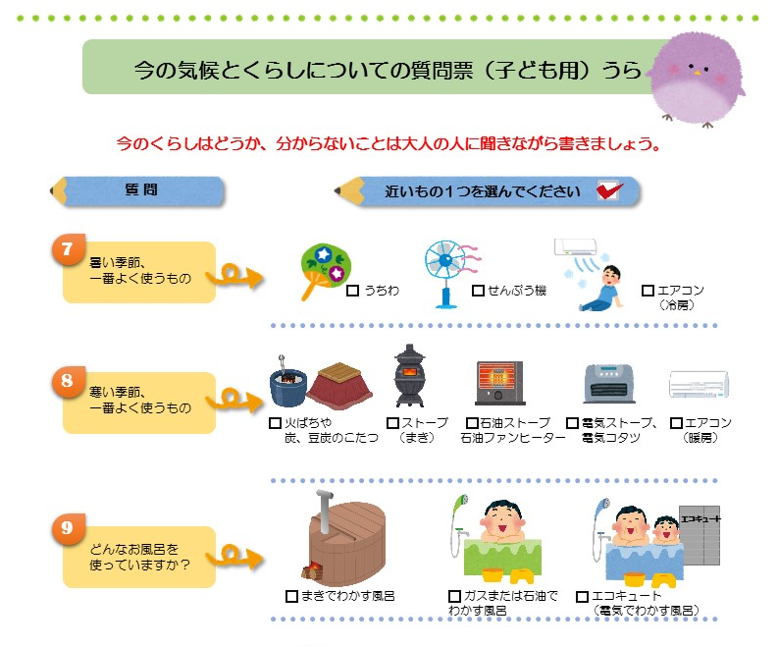
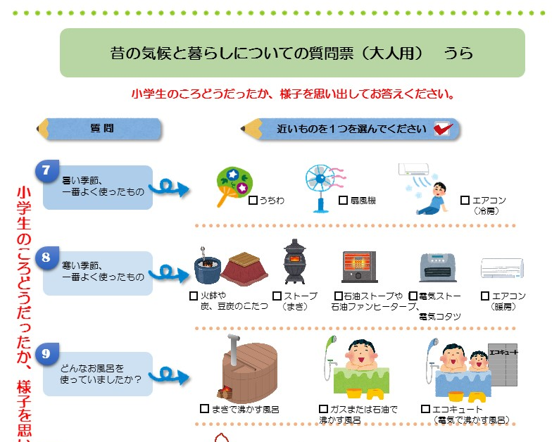
事前アンケートの「くらし」の結果を
見ていこう！
昔と今ではなにがどう変わってきたかな？
Notes:
どうして気候変動が起きているのかを考えるために、くらしについてのアンケートを見てみましょう。（クリック）

Slide 30
結果：昔に比べて便利なモノが多く使われるようになったね
Excel上で作成されたグラフを貼る
気づいたことを発表してみよう！
Notes:
みんなにお願いしたアンケートの結果をまとめたものがこちらです。この表を見て何か気がついたことはあるかな？
～数名発言してもらう～
（発表してくれた児童に対して何かしらのリアクションorコメントとみんなで拍手）
（クリック）

Slide 31


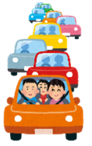
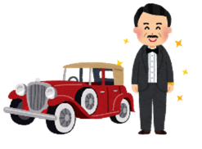






の子ども時代やその前
昔の人とわたしたちのくらしでは、使っているものがぜんぜん違う！べんりなくらしになった！
Notes:
みんなのアンケートの結果にもあったとおり、昔の人と私たちのくらしでは、使っているものが違ったね。
昔はうちわで暑さを耐えていたけど、今ではエアコンがあって涼しい部屋で過ごせるね。
洗濯物も昔は手で洗っていたんだよ。今は洗濯機が自動で私たちの服を洗ってくれるね。
車も、昔はお金持ちの人しか持っていませんでしたが、今は車を持っている人が多くなりました。
（クリック）

Slide 32

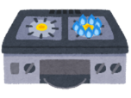


便利になったのは何のおかげかな？
Notes:
では、ここで皆さんに質問です。
このように、昔と比べると暮らしは便利になりましたが、それを動かしているものは何でしょうか。
車を動かしているのは何でしょう。ガスコンロの火は何からできているでしょうか。そうじきや洗濯機は何で動いているでしょうか。
答えはいくつかあります。これかな、と思った人は手を挙げて発表して下さい。
（発表してくれた児童に対して何かしらのリアクションorコメントとみんなで拍手）
（クリック）

Slide 33



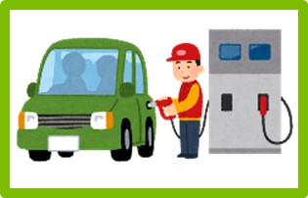
エネルギー
電気
ガス
ガソリン
動かすこと以外にも、光ったり、温度を変えたり、音を出すためにも、エネルギーが必要！
Notes:
正解は、電気・ガス・ガソリンです。
これらがないと、右にあるモノは動きませんね。
この、電気・ガス・ガソリンのように、モノを動かすはたらきを持つものをエネルギーといいます。
他にも、光ったり、温度を変えたり、音を出すためには、全部エネルギーが必要です。
では、さらにエネルギーのもとを考えてみましょう。（クリック）

Slide 34
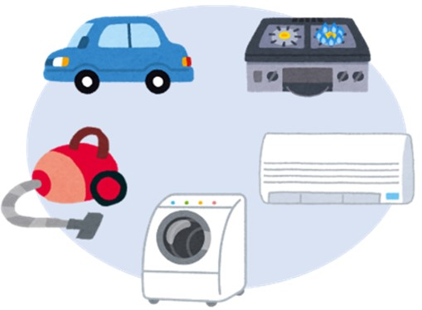
電気・ガス・ガソリンなどを使うと
二酸化炭素（CO₂）が出てくるよ！
CO₂
Notes:
エネルギーのもとは、いくつかありますが、石油、石炭、天然ガスというものが多いです。これらをまとめて化石燃料といいます。
（クリック）化石燃料を燃やすと大きなエネルギーができるので、いろいろな所で使われていますが、化石燃料を燃やすと
（クリック）CO₂、二酸化炭素と呼ばれるものが出てきてしまいます。
（クリック）

Slide 35
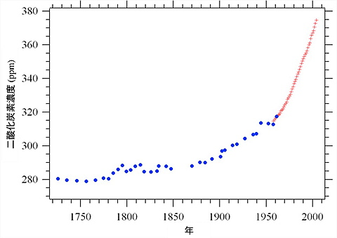
のうど
大気中の二酸化炭素の世界平均濃度
今：
410ppm
出典：東北大学大学院理学研究科 大気海洋変動観測研究センター
Notes:
これは、空気中の二酸化炭素の濃さをグラフにしたものです。横軸は年代をあらわしています。エネルギーを使う量が増えたことによって、空気中の二酸化炭素の量も増えています。特に最近は、急激に増えています。
この図は2000年までしかありませんが、今は410ppmにまでなっていて、増加は止まりません。
（クリック）

Slide 36

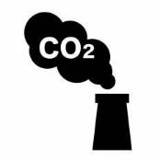

二酸化炭素（CO₂）で
何がおきている？
Notes:
では、みんながエネルギーを使うことで出てくる二酸化炭素によって、何がおきているのか、イラストを使って説明します。
（クリック）

Slide 37
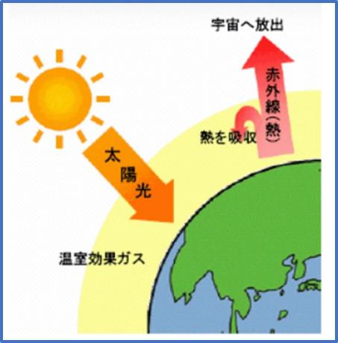
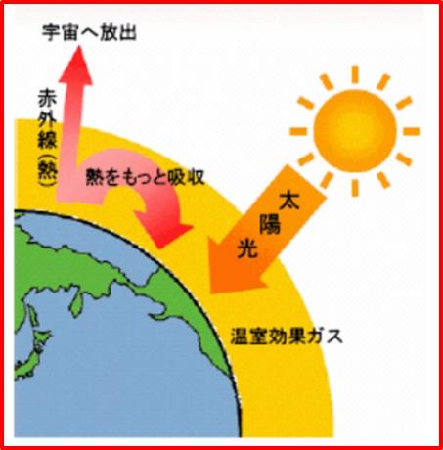




とくちょう
二酸化炭素の特徴
約200年前の地球
今の地球
二酸化炭素
二酸化炭素
出典：延岡市HP（地球温暖化について学ぼう）
二酸化炭素（CO2）には、お布団のように熱をにがさない性質があるよ！
CO₂濃度が上がると、熱をもっと吸収して、地球が熱をため込んでしまいます。
Notes:
二酸化炭素には、熱を逃がしにくいという性質があります。この性質を持つ空気を「温室効果ガス」といいます。
温室効果ガスは、地球の掛け布団のようなもので、全くないと寒くなりすぎて地球が氷の世界になってしまいますが、増えすぎると、厚い布団をかけていることになるので、地球はどんどん熱をためこんで暑くなってしまいます。
地球が熱をためこんで暑くなってきていることを「地球温暖化」と言います。そして、「地球温暖化」のために気候変動が起きています。
（クリック）

Slide 38
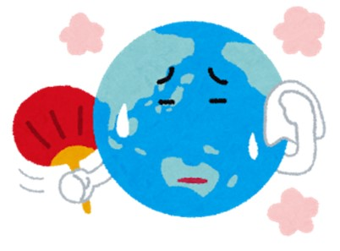
CO₂
二酸化炭素（CO₂)を多く出すくらしになって地球が熱をためこむようになってきたよ。
Notes:
まとめると、昔はエネルギーをあまり使わずに暮らしていましたが、今ではエネルギーで動く便利なモノをたくさん使うようになりました。
エネルギーによって私たちの暮らしが便利になった分、二酸化炭素を多く出す暮らしになったので、地球が熱をどんどんためこんでしまい、「地球温暖化」になり、「気候変動」が起きているということです。
（クリック）

Slide 39
今日の授業で学ぶこと
身近な気候の変化
くらしの変化と地球温暖化
地球温暖化をとめよう！
気候変動に“適応”しよう！
Notes:
ここからは、「気候変動」の原因である「地球温暖化」を止めようということを考えていきます。

Slide 40

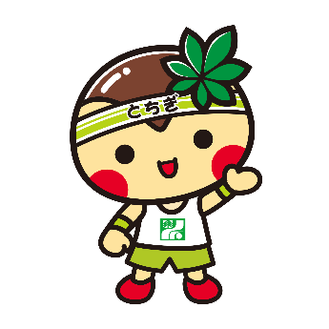
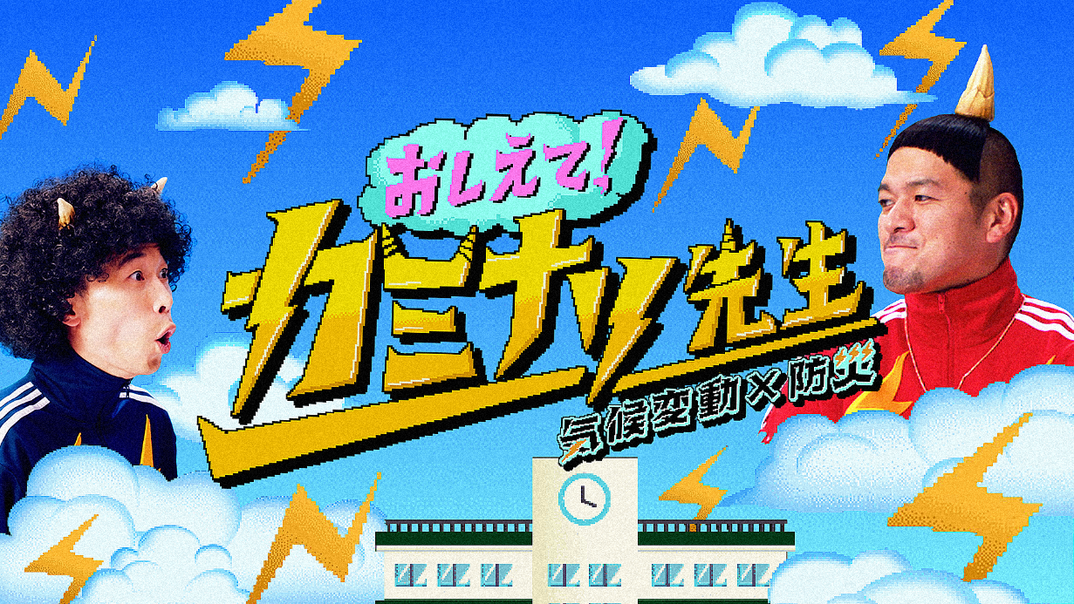
ちきゅうおんだんか
地球温暖化をとめよう！
①二酸化炭素を
なるべく出さないようにしよう！
COOL CHOICE=「賢い選択」
クール
チョイス
かしこ
せんたく
動画を見てみよう！
Notes:
まず1つ目。水色の字をみんなで一緒に読みましょう！
せーの！「二酸化炭素をなるべく出さないようにしよう」
ありがとう！地球温暖化を止めるためには、二酸化炭素をなるべく出さないようにすることが大切です。
栃木県では、「COOL CHOICE とちぎ」という取り組みを進めています。
COOLの意味分かる人いますか？
「涼しい」という意味もありますが、「COOL CHOICE」の「COOL」は、「賢い」という意味で使われています。
ここで、「COOL CHOICE」について、お笑い芸人のカミナリが紹介してくれる動画を見てみましょう。
（クリック）

Slide 41
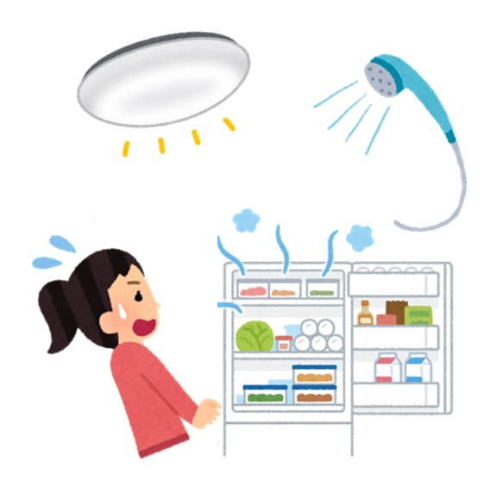
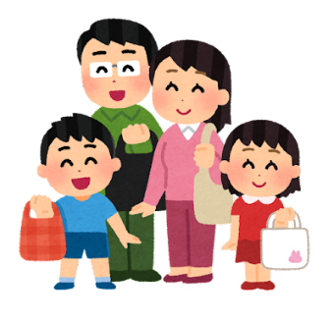
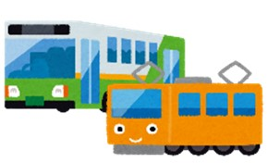
ちきゅうおんだんか
地球温暖化をとめよう！
①二酸化炭素を
なるべく出さないようにしよう！
COOL CHOICE=「賢い選択」
①二酸化炭素を
なるべく出さないようにしよう！
COOL CHOICE=「賢い選択」
クール
チョイス
かしこ
せんたく
【みんなにできること】
たとえば…
☑冷蔵庫を開けっぱなしにしない
☑バスや電車の利用や、近いときは自転車や徒歩
Notes:
カミナリ先生の動画では、エアコンを適切な温度で使用したり、お買い物のときにビニール袋をもらわず、エコバックを使ったり、バスや電車を利用する、目的地が近いときには自転車や徒歩で行く、と紹介がありましたね。
そのほかにも、冷蔵庫を開けっぱなしにしないこと、電気をつけっぱなしにしないこともみんなにできる取組です。
（クリック）

Slide 42
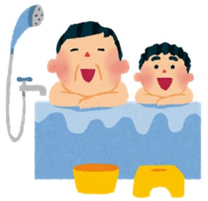
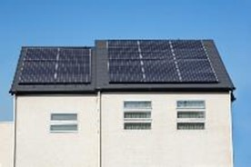
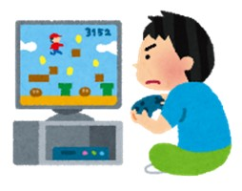
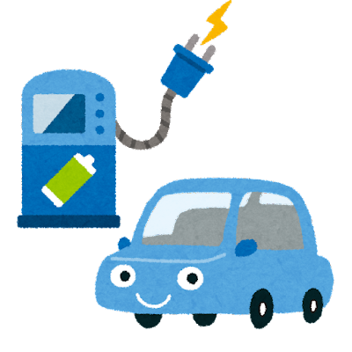
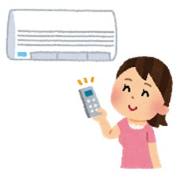
ちきゅうおんだんか
地球温暖化をとめよう！
①二酸化炭素を
なるべく出さないようにしよう！
COOL CHOICE=「賢い選択」
クール
チョイス
かしこ
せんたく
他にもできることはたくさん！
ゲームの時間は
どうしよう…
太陽光発電
ふろ
お風呂がさめないうちに…
エアコンの温度は
何℃にしよう…
電気自動車（EV）
Notes:
他にもできることはたくさんあります。
ゲームの時間だったり、お風呂の入り方だったり、色んなところで二酸化炭素を出さないようにする工夫ができますね。
大人になったらできることで言うと、太陽光発電という、おうちで二酸化炭素を出さずに電気を作ったり、二酸化炭素を出すガソリン車から、二酸化炭素を出さずに電気の力で動く、電気自動車（EV）に変えたりすることもCOOLCHOICEの1つです。
（クリック）

Slide 43


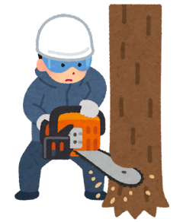
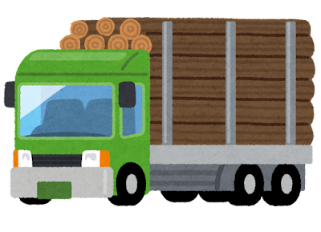






ちきゅうおんだんか
地球温暖化をとめよう！
きる
二酸化炭素
酸素
発生
吸収
育てる
使う
植える
木造の家
木の机
木をきって使って植えて育てて、
若くて元気な森を守ることは地球温暖化防止につながるよ
Notes:
そのほかに、地球温暖化を止めることに、木がとても役立っています。
光合成の働きを知っていますか？
木は、光合成をして栄養を作り成長するのですが、光合成では、空気中の二酸化炭素を取り込んで、酸素を作って外に出します。
つまり、木は、私たちが出した二酸化炭素を、酸素に変えてくれるという、すごいことをしてくれているんです。
だから、木を守る、緑を守るということは地球温暖化を止めるためにも、とても重要なことなのです。
ただし、ちょっと注意が必要です。木が、二酸化炭素を吸収する能力は木によって違うのです。
若い木は、二酸化炭素をどんどん吸収してグングン大きくなります。
でも、木がギュウギュウにはえていて太陽の光が当たらなかったり、木が大きくなって成長が止まったりすると、二酸化炭素を吸収しにくくなるのです。
だから、木が大きくなったら切って、木材として使い、また新たに植えて、木を育てていくことが必要になります。
地球温暖化を止めるためには、木を植えることと併せて、森で大きく育った木を材料にしたもの、木の家や、木の家具など、木でできたものを積極的に使うことも必要なのです。
（参考：気候変動対策推進計画P16）

Slide 44
今日の授業で学ぶこと
身近な気候の変化
くらしの変化と地球温暖化
地球温暖化をとめよう！
気候変動に“適応”しよう！
Notes:
では最後に、気候変動に対してどうしていけばいいのか？ということを考えて、何をするか書いてもらいます。
今から話す内容にヒントがあるから、よーく聞いておいてください。
（クリック）

Slide 45







  二酸化炭素をなるべく出さないようにしても
  影響はすぐにはなくならない。
えいきょう
気温の上昇によって、強くてはげしい雨が増えている
牛が暑さで
夏バテ
桜の開花が
早まっている
気温の上昇
真夏日増えている
暑さに弱い
農作物が影響を
受ける
熱中症のため
救急者送者数がふえている
  じゃあ、どうする？
Notes:
カミナリ先生の動画にあったようなことを、みんなが取り組んで、二酸化炭素の量を減らすことはとても重要です。
でも、みんなが取り組んだ効果は、ゆっくりとしか出てきません。すぐには地球の温暖化を止めることはできないのです。
そのため、地球温暖化を止めるための取り組みを進めながら、起き始めている気候の変化や様々な影響に対応していく「気候変動への適応」をしなければなりません。
どうしたらいいでしょうか。
（クリック）

Slide 46

てきおう
気候変動に“適応”しよう！
えいきょう
②それでも出てくる影響に備えよう！
暑さから
身を守るため
地球が熱をためこむと…
【みんなにできること】
たとえば…
☑こまめに水を飲む
ぼうし
☑帽子をかぶる
☑エアコンを上手に使う
☑暑さにそなえた体をつくる
･･･お風呂につかる
･･･適度な運動をする
とても暑い日が増える！
Notes:
水色の字を読んでくれる人いますか。
（「それでも出てくる影響に備えよう！」と児童に読んでもらう）
今出始めている気候変動のひとつが、「暑い日が増える」ことです。
とても暑い日が増えてしまうと言われたら、みんなはどうやって身を守りますか。
（クリック）

Slide 47


てきおう
気候変動に“適応”しよう！
えいきょう
②それでも出てくる影響に備えよう！
大雨
に備えるため
地球が熱をためこむと…
【みんなにできること】
たとえば…
☑天気予報をこまめに確認する
☑ハザードマップを確認しよう
はげ
強くて激しい雨が増える！
かくにん
かくにん
台風が強くなる！
Notes:
他にも、気候変動のために強くて激しい雨が増えたり、強い台風がやってきたりするといわれています。みんなはどうしますか。
ここで、例に「ハザードマップ」とありますがあまり聞いたことのない名前かもしれないので簡単に説明しますね。
（クリック）

Slide 48


てきおう
気候変動に“適応”しよう！
えいきょう
②それでも出てくる影響に備えよう！
さいがい きけん
ハザードマップ 災害の危険が大きいところやひなん場所がわかるよ。
小学校周辺のハザードマップを貼る
○○小
○○小はひなん場所になっているね！
Notes:
ハザードマップというのは、災害の危険が大きいところや避難場所が一目でわかる地図のことです。色々な災害がありますが、この地図は○○○の場所（例：川からあふれた水で水浸しになるかもしれない場所）に色がついています。
強くて激しい雨が増えたり、強い台風がやってきたりする時に備えるために有効なものです。
（クリック）

Slide 49

君は何ができるまる？
みんなで話しながら
考えてみるまる☆☆
せんげんしょ
何をやるのか、宣言書に書いてみよう！
Notes:
では、二酸化炭素を出さないようにするためにみんなができることは何か、気候変動による影響にどんな備えができるか、班で話しながら考えてみましょう。
では、宣言書と書かれた紙を出してください。
（クリック）

Slide 50


宣言書
（自分の名前）は、
１．二酸化炭素をなるべく出さないよう、
をします/しません！
２．それでも出てくる影響に備えるために
をします/しません！
せんげんしょ
Notes:
まず、（名前）のところに自分の名前を書いてください。周りのみんなとおしゃべりしながらでいいので、
1番のところに、二酸化炭素をなるべく出さないように●●をします/しませんと、自分が決めたことを書いて宣言してみましょう。
1番が終わったら次は2番の、それでも出てくる影響にそなえるために●●をします/しません！
というのを書いて宣言書を完成させましょう！○分とります。では、スタート！
==作業中===
じゃあ、宣言してくれる人！（2～3人くらい）
授業が終わったらお友達と見せ合って、いいなと思ったら何個でも取り組んでみましょう！
（クリック）

Slide 51

【今おきていること】
★ 気温が上がる、雨のふり方が変わるなど、
気候変動が起きている！
★ 私たちの生活に、気候変動が影響しはじめている！
★ 地球温暖化が進むと、気候変動はもっと強くなり
生活への影響がより大きくなるかもしれない！
きこうへんどう
きこうへんどう
えいきょう
ちきゅうおんだんか
きこうへんどう
えいきょう
【大切なこと】
① 二酸化炭素をなるべく出さないようにしよう！
② それでも出てくる気候変動の影響にそなえよう！
にさんかたんそ
きこうへんどう
えいきょう
Notes:
それでは今日のまとめをします。
今、地球温暖化で気候変動が起ていて、私たちの生活に影響が出始めています。
そのために、私たちはどうしたらいいかということが、２つあります。
①二酸化炭素をなるべく出さないようにしよう。
②それでも出てくる影響に備えよう。
①②どちらも取り組むことが大切です。
（クリック）

Slide 52

一緒に勉強してくれて
ありがとう！
●今日学んだことを
おうちの方ともお話してね。
●宣言書はおうちに貼ってね。
せんげんしょ
Notes:
今日はありがとうございました。
今日学んだことを、是非、おうちの方に話して下さいね。
宣言書はおうちの見えるところに貼って、アクションしてほしいと思います。
最後にアンケートも書いて下さい。
これで授業を終わります。

